Slide 1

БУКВА Ь
БУКВА Ъ
Бойкова О. В., учитель начальных классов МОУ СОШ №1 г. Конаково Тверской обл.

Slide 2


Slide 3

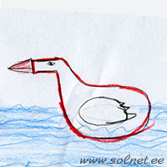

Это кто по водной глади
Там плывет, на нас не глядя?
Проплывает с криком "кряк"?
Неужели "Твёрдый знак"?
Был он раньше в алфавите,
Эй, быстрей его ловите!
Твёрдый знак, давай играть!
Возвращайся к нам в тетрадь!

Slide 4

Знаем, есть и въезд и съезд,
Есть подъём, и есть подъезд,
Нам без них нельзя никак,
Очень важен...

Slide 5
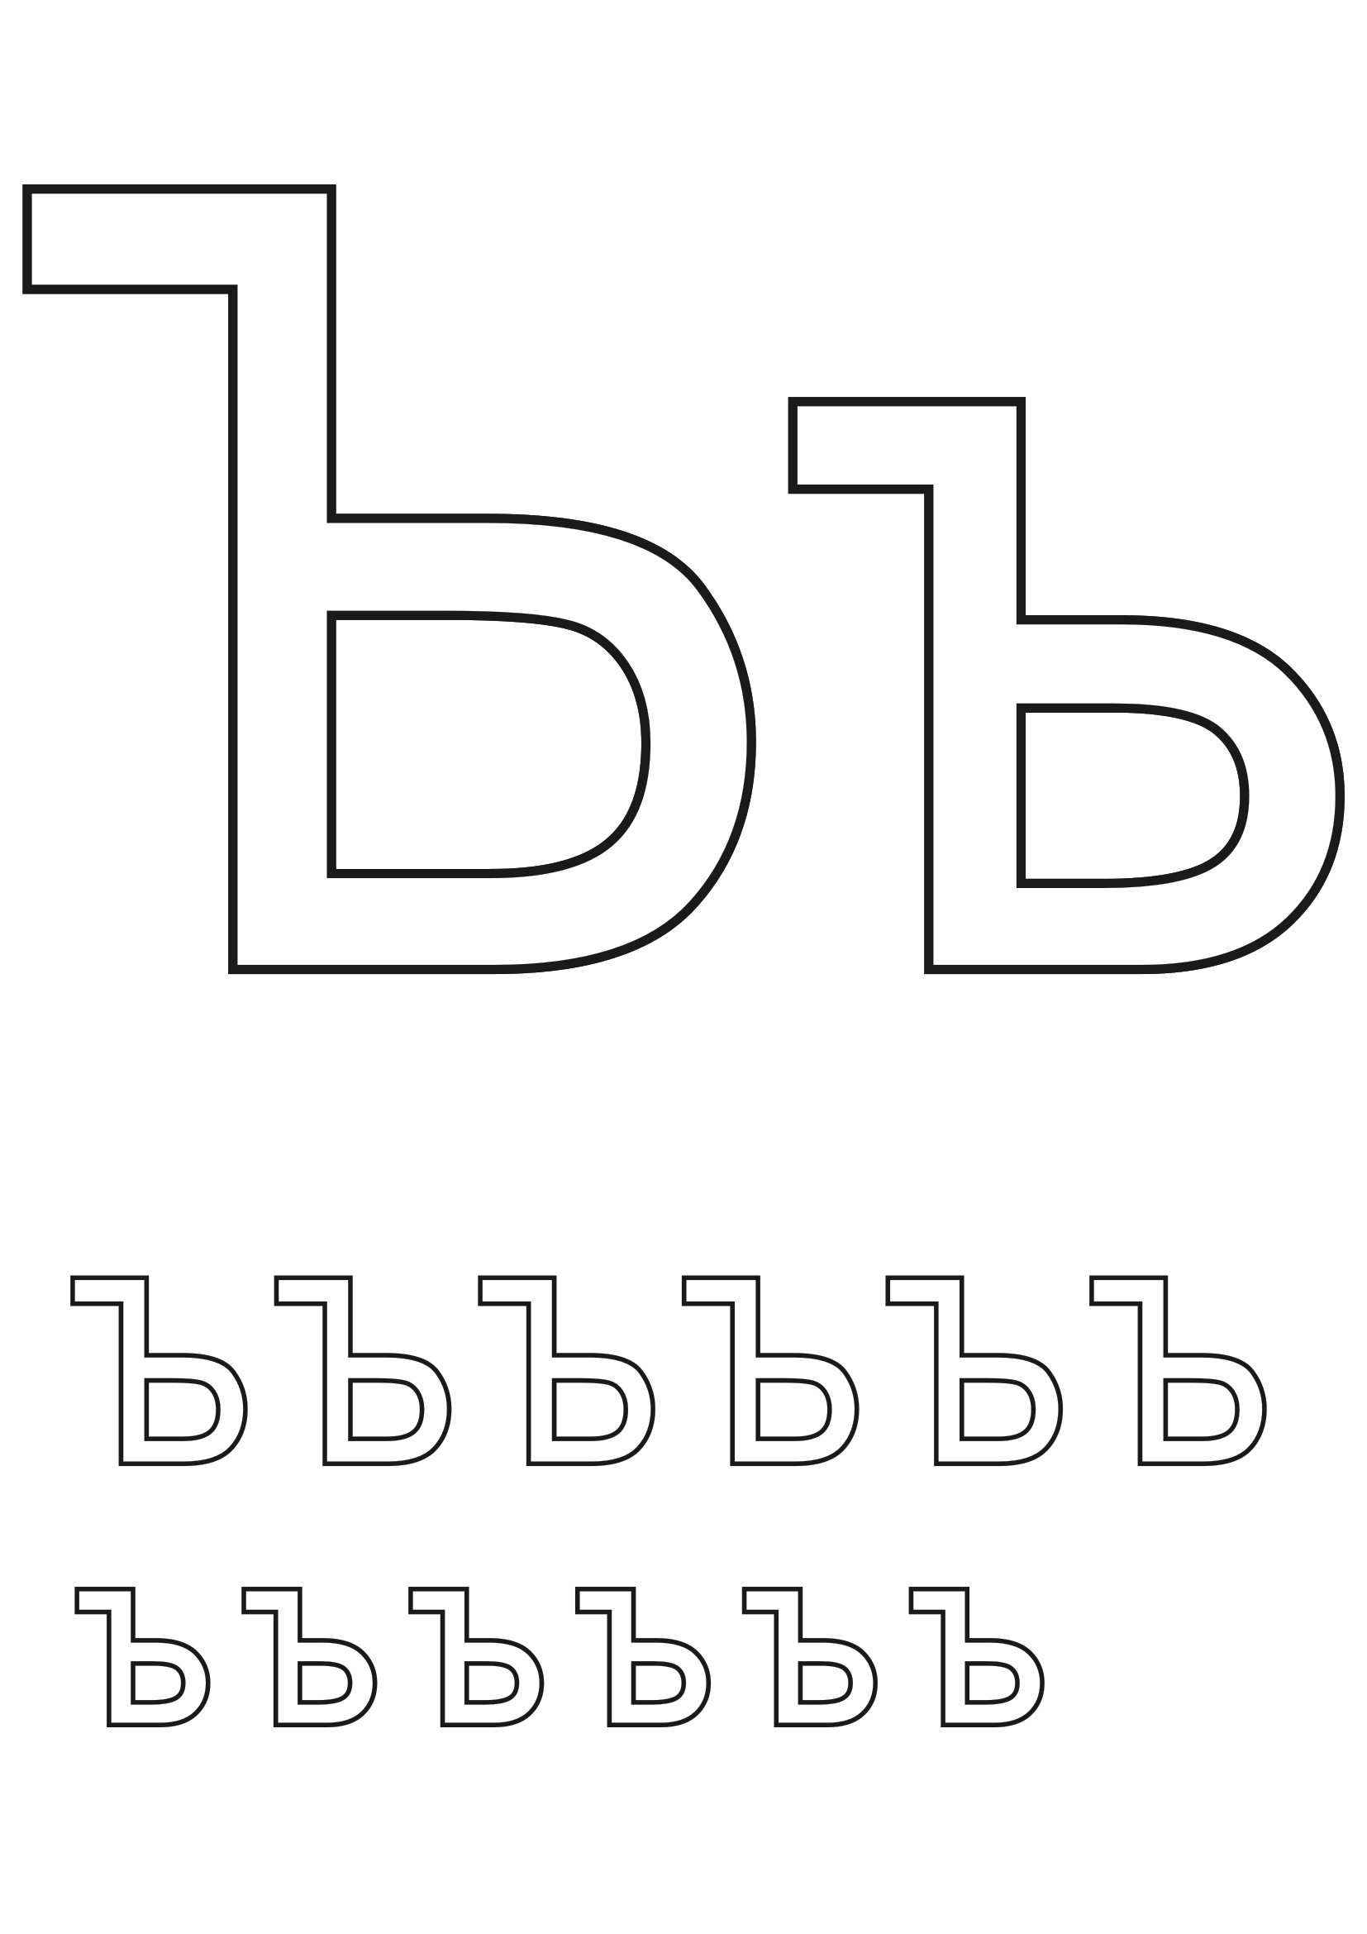
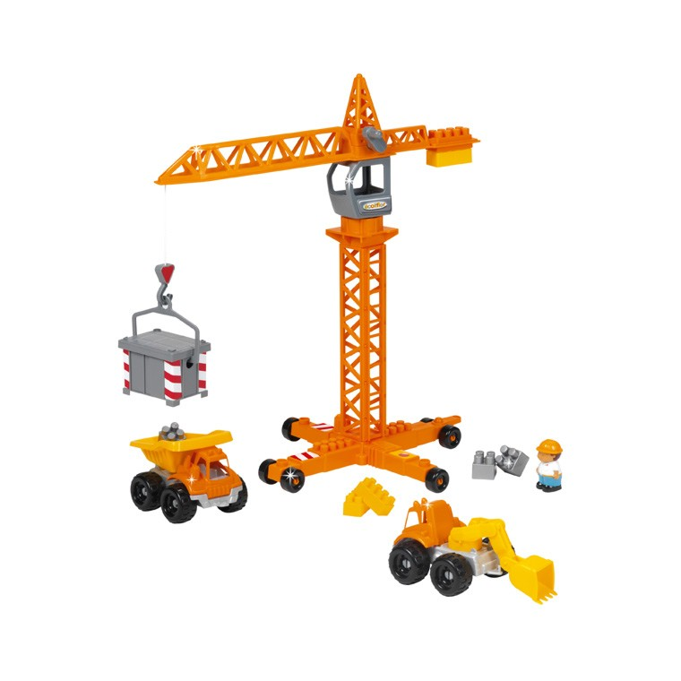
Кран подЪёмный подЪезжал,
неподЪёмный груз поднял.
РАСПЕЧАТАТЬ

Slide 6
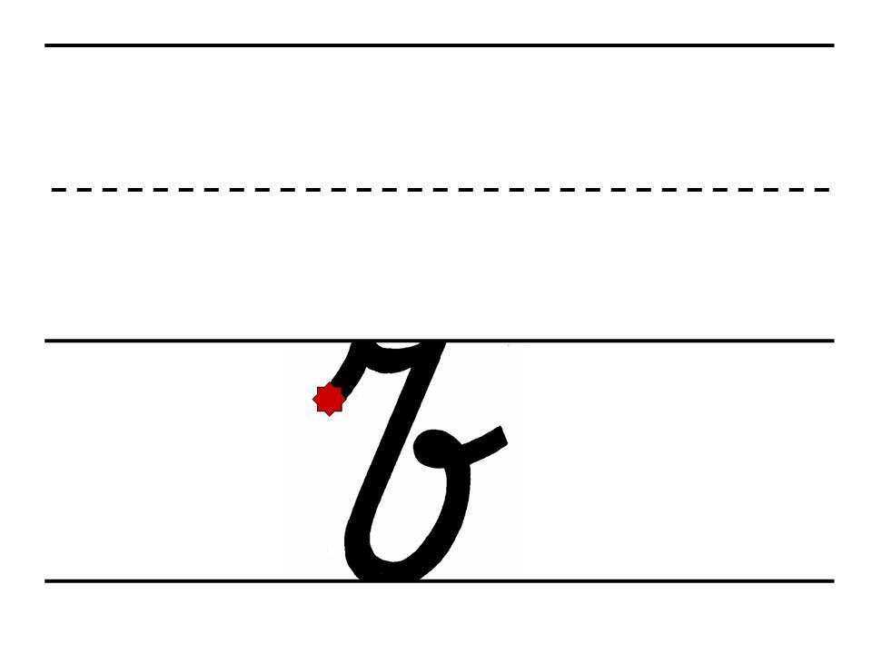
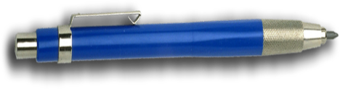

Slide 7

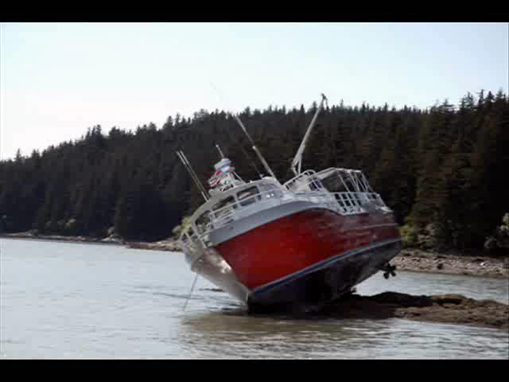

Slide 8

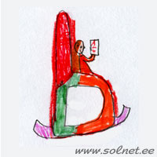
Это всем давно известно -
Мягкий знак похож на кресло.
В нём Алёнушка сидит,
Учит с мамой алфавит.

Slide 9
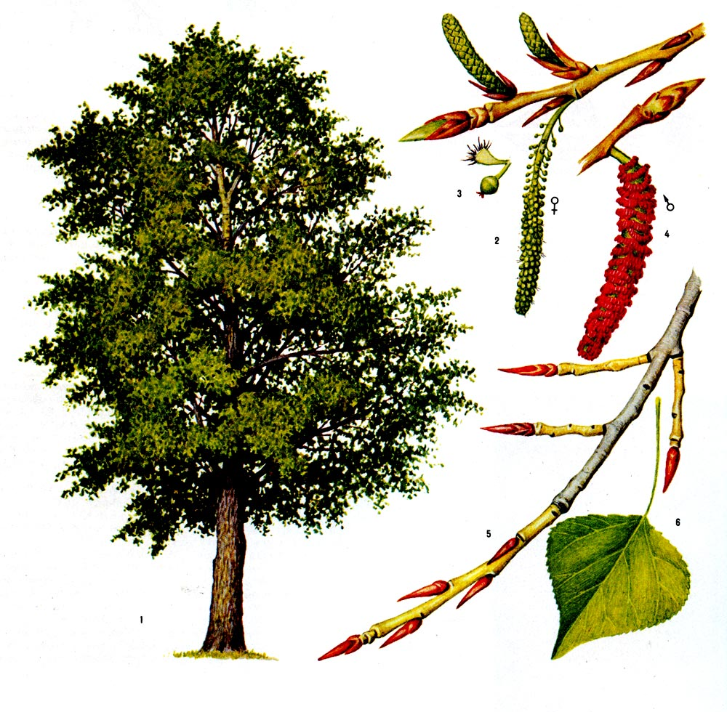

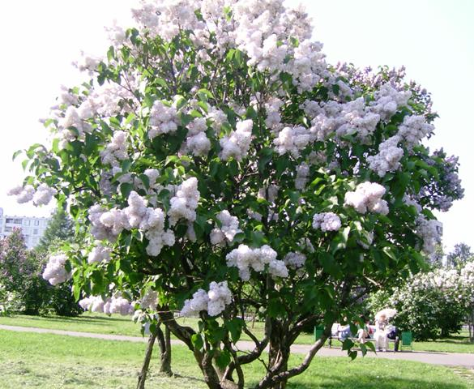
ЯсенЬ, тополЬ и сиренЬ,
Кислород дают весЬ денЬ.

Slide 10
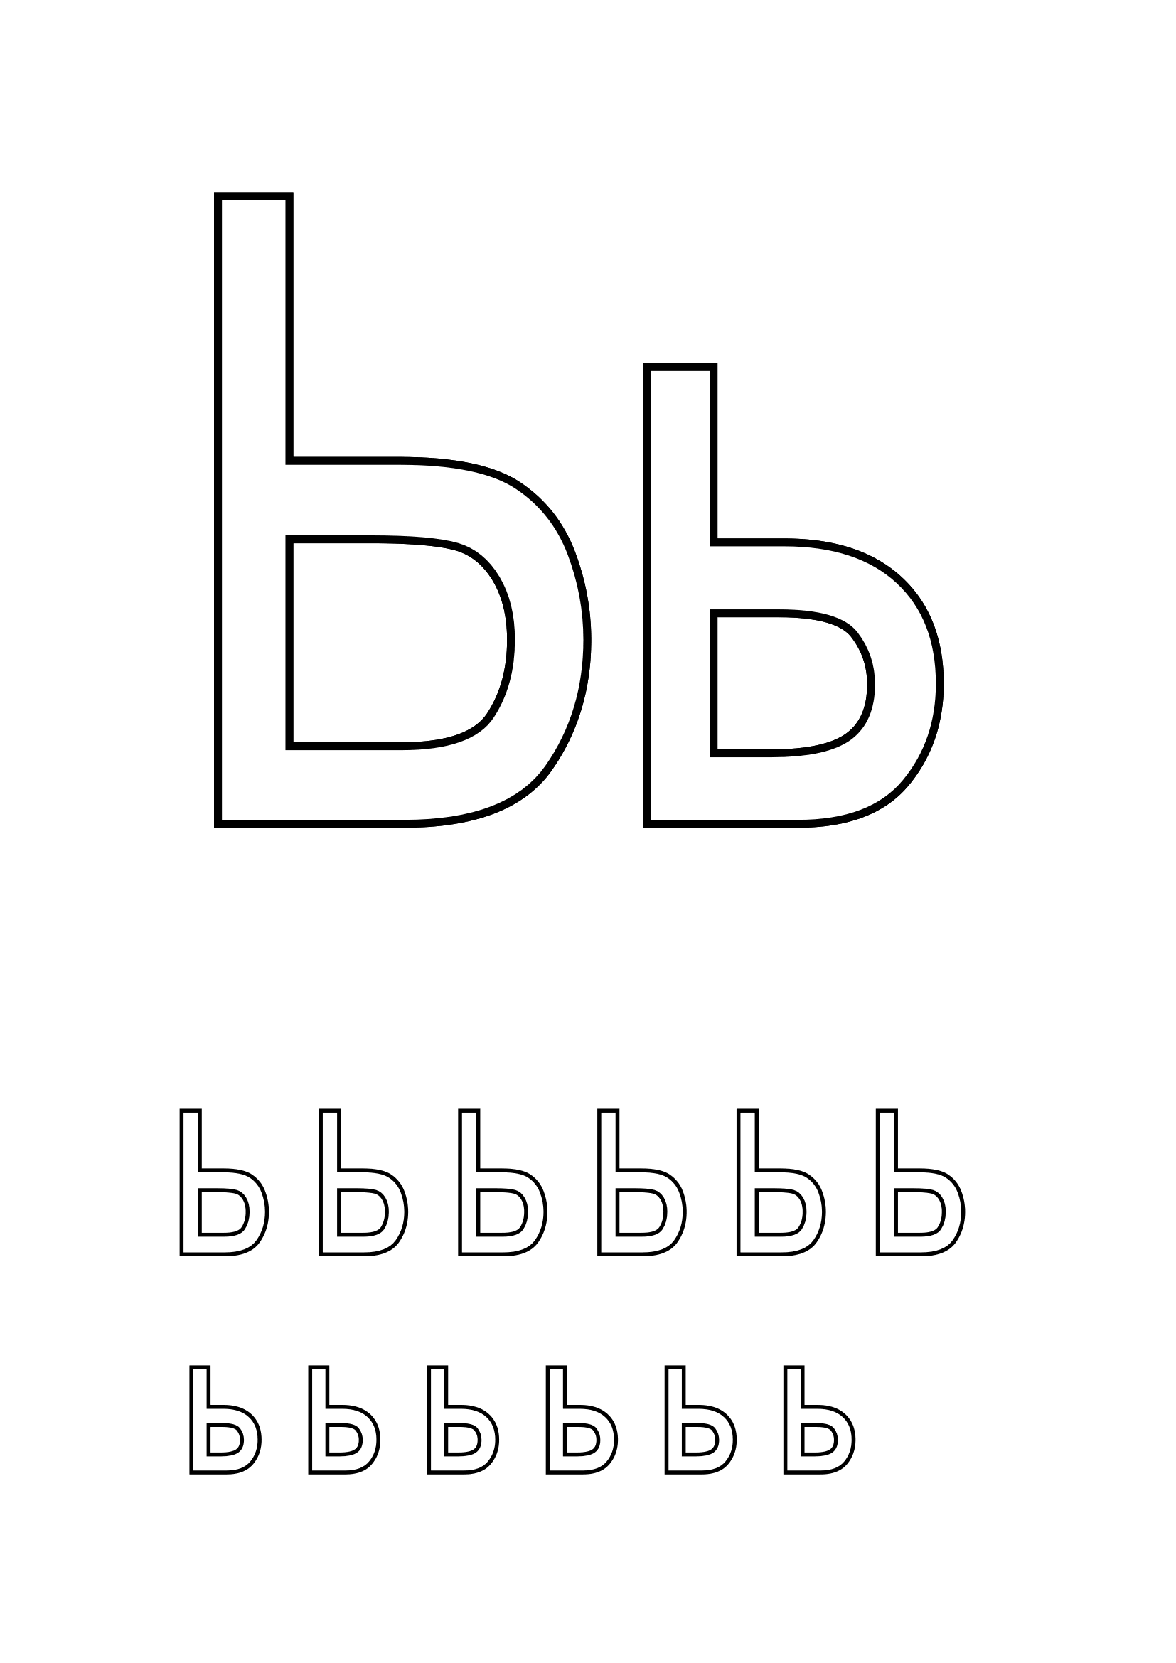
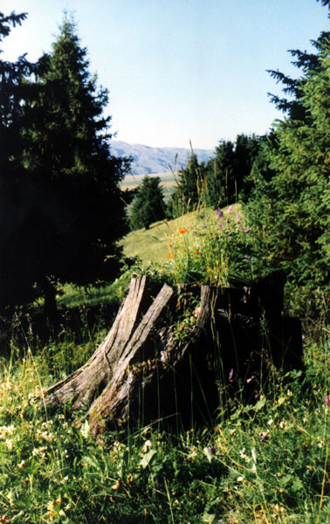
ВесЬ денЬ, весЬ денЬ
ЛЬёт дождЬ на пенЬ.
СыростЬ, слякотЬ, грязЬ кругом.
Может пенЬ покрытЬся мхом.
РАСПЕЧАТАТЬ

Slide 11
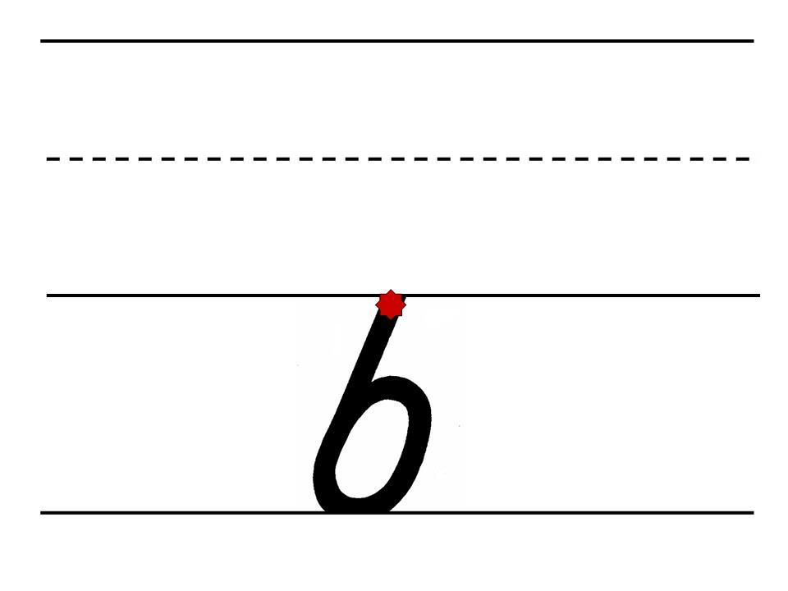

Slide 12
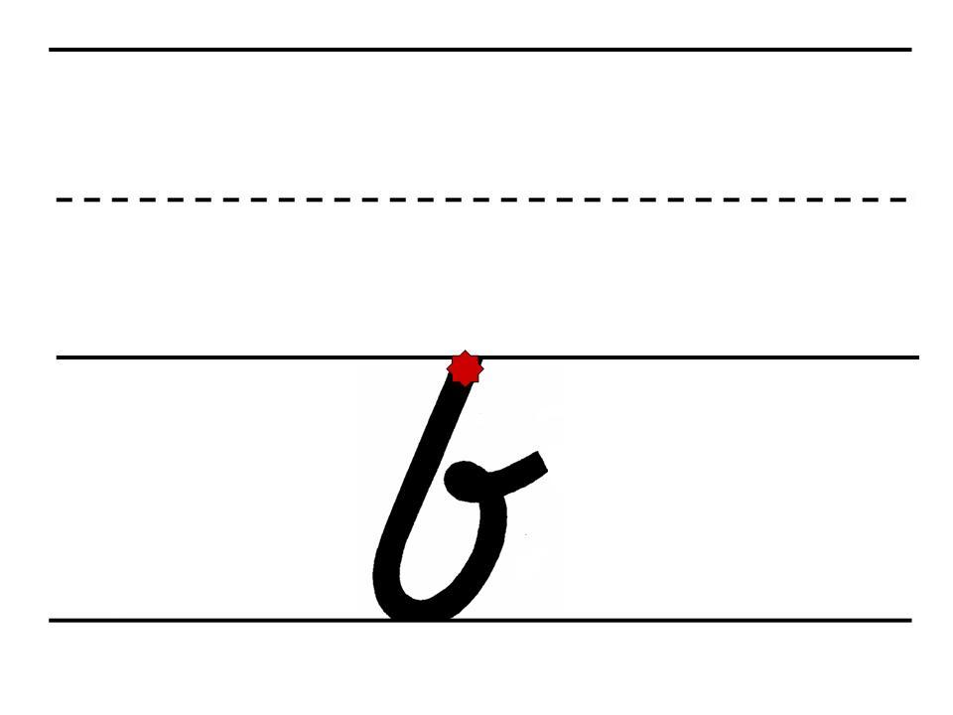

Slide 13
Используемые интернет-ресурсы:
www.razvitierebenka.com – буквы
www.embgallery.com – буква ь
www.logistiks.ru – судно село на мель
www.odeon1.ru – мел
www.proza.ru – соль
http://www.gifzona.ru/pr_dd.htm - добрый день
www.kp.ru – пень
http://photo.i.ua/user/661804/56027/2118445/ - ночь
www.s30893898787.mirtesen.ru – твёрдый знак
http://www.raskraska.com/raskraski/270/4.html
http://www.raskraska.com/raskraski/270/3.html
www.jungle.biz.ua – подъёмный кран
www.proza.ru – сирень
www.mountain.ru - пень
http://clipartcorel.narod.ru/index.html - рамка
http://rusedu.ru/detail_4447.html - презентация «Письменные буквы русского алфавита», автор – Чулихина Е. А.
Аудиофайл для ролика взят с сайта http://alphabook.ru
http://www.solnet.ee - азбука в стихах
www.babyblog.ru/user/Abrikosik/917147 - буквы
http://www.solnet.ee/sol/019/a_015.html - стихи о буквах, картинки
www.patriarch-detyam.ru - ъ

